Slide 2
第一章
马克思主义自然观

Slide 3
本章主要内容
第一节 马克思主义自然观的形成
第二节 马克思主义自然观的发展

Slide 4
什么是自然观？
自然观是关于自然界及其与人类关系的总的观点；它是人们认识和改造自然界的本体论基础和方法论前提；它和自然科学发展相一致，并随着每一时代科学技术的发展而改变自己的形式。
《宇宙与人》科教片https://v.qq.com/x/page/p0372xhnn5i.html

Slide 5
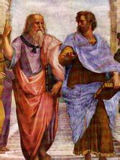
第一节 马克思主义自然观的形成
一、朴素唯物主义自然观
朴素唯物主义自然观是建立在古代科学技术基础上的朴素唯物主义和自发辩证法的自然观，它是马克思主义自然观形成的最初思想渊源。

Slide 6
(一)朴素唯物主义自然观的观点和特征
1．朴素唯物主义自然观的主要观点
(1)自然界的本原是某一种物质或某几种物质或某种抽象的东西。
(2)自然界“处于永恒的产生和消灭中，处于不断的流动中，处于无休止的运动和变化中”。
(3)生物是进化的，并在其中分化出了人。

Slide 7
2．朴素唯物主义自然观的基本特征
(1)整体性和直观性
(2)思辨性和臆测性
(3)自发性和不彻底性

Slide 8
(二)古代中国和古希腊朴素唯物主义自然观
1．古代中国朴素唯物主义自然观的主要观点
(1)元气、“五行”等是自然界的本原
(2)自然界是物质的、运动的，是物质、运动、时间和空间的统一
(3)自然界的生成和发展来自于其内部的矛盾运动

Slide 9
(4)人来源于自然界，并与其形成了“天人合一”的关系
(5)人类运用“阴阳”、“五行”和“气”等哲学思想和归纳、抽象等方法认识自然界
(6)人类可以利用自然规律改造自然界

Slide 10
2．古希腊朴素唯物主义自然观的主要观点
(1)自然界的本原存在于“某种具有固定形体的东西中” 或“某种特殊的东西中”。
(2)自然界在其内部各元素间的矛盾作用下，无限和永恒地变化和发展着。
(3)宇宙是有形的、有限的和运动的；生物是进化的，并在其中分化出了人。
(4)人类通过感性认识和理性认识等路径及演绎推理等方法认识自然界。

Slide 11
3．古代中国和古希腊朴素唯物主义自然观的比较
(1)在认识自然界的本原方面，都持有一元论或多元论的观点。
(2)在认识人类与自然界的关系方面，都主张人类来源于自然界。

Slide 12
(3)在方法论方面，古代中国人善于运用直觉顿悟的方法认识自然界；古希腊人善于运用演绎推理的方法认识自然界。
(4)在表达方式方面，古代中国人多采取名言隽语、比喻论证等形式；古希腊人多采用论辩、推理和证明等方式。

Slide 13
(三)朴素唯物主义自然观的渊源和基础
1．朴素唯物主义自然观的思想渊源
(1)原始宗教神话自然观主张自然界是神创造出来的，灵魂脱离肉体独立存在；把某种自然物(图腾)看成是自己的祖先。
(2)原始宗教神话能“通过追溯事物的本源来解释事物是其所是的原因”的思想方式，影响朴素唯物主义自然观的形成，使得后来的哲学家们“从自然方面的因素来考虑”事物的本原，通过“以一种自然现象来解释另一种自然现象”追溯自然界的本原。

Slide 14
2．朴素唯物主义自然观的理论基础
(1)自然哲学是在农业和手工业、脑力劳动和体力劳动分工的社会条件下，以天文学、数学等为基础形成的整体知识形态，是哲学和自然科学相融合的产物。
(2)自然哲学冲破原始宗教神话世界观的桎梏，从哲学角度凭借经验和观察思考自然界，为朴素唯物主义自然观的形成奠定了理论基础。

Slide 15
(四)朴素唯物主义自然观的作用
1．古代中国朴素唯物主义自然观的作用
(1)老子主张的“反者道之动”(道向相反的方面转化)、相辅相成等思想“对于中华民族影响很大”， 也成为辩证法思想产生的重要渊源之一。
(2)“天人合一”思想主张人与自然界和谐发展，这与马克思主义自然观相通，成为生态自然观和生态文明观的重要思想渊源之一。
(3)以“直觉的概念”为出发点的“形上学的方法论成为科学研究方法论中的非逻辑思维方法的重要思想渊源之一。

Slide 16
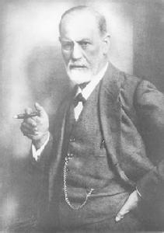
2．古代希腊朴素唯物主义自然观的作用
(1)成为马克思主义自然观形成的思想渊源
马克思吸收伊壁鸠鲁的原子论思想，形成了人对自然界具有能动性作用的自然观思想；恩格斯指出，“在希腊哲学的多种多样的形式中，差不多可以找到以后各种观点的胚胎、萌芽”；列宁称赞赫拉克利特的思想“是对辩证唯物主义原理的绝妙的说明”，称他是“辩证法的奠基人之一”。
伊壁鸠鲁

Slide 17
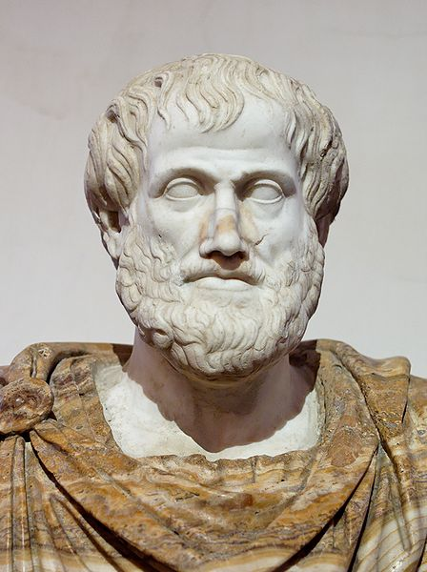
(2)成为近代自然科学发展的历史渊源
亚里士多德创立的以演绎逻辑为核心的形式逻辑体系，成为西方科学发展的基础之一；参见爱因斯坦；古希腊人阿里斯塔克的“日心说”、德谟克里特的“原子论”和恩培多克勒的进化论等成为近代自然科学发展的历史渊源；恩格斯强调“如果理论自然科学想要追溯自己今天的一般原理发生和发展的历史，它也不得不回到希腊人那里去”。
亚里士多德

Slide 18
(五)朴素唯物主义自然观的缺陷
1．不能彻底地坚持唯物主义
2．不能满足民众的需要
3．不能科学地说明自然界

Slide 19
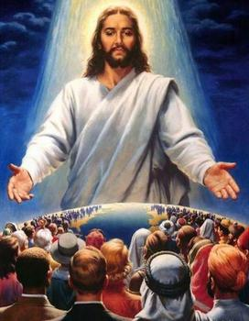
(六)朴素唯物主义自然观的演变
1．中世纪宗教神学自然观
(1)它主张上帝是自然界的本原，地球是宇宙的中心，人类只有信仰上帝才能获得幸福；它反对古希腊人主张非人格神不能成为自然界本原的观点，宣扬唯心主义思想；它通过歪曲篡改和残酷迫害等手段向人们灌输其荒谬思想。

Slide 20

(2)它冲击朴素唯物主义自然观的实质是向原始宗教神话自然观的倒退
(3)罗吉尔·培根等人的批判，动摇和瓦解了宗教神学自然观的理论基础，有助于向近代机械唯物主义自然观过渡

Slide 21
2．文艺复兴时期的自然观
(1)达·芬奇、莎士比亚等人发现了具有尊严、才能和自由的人以及和谐的、能动的、经验的自然界。
(2)他们认为自然界是生气勃勃的运动实体，人类可以用数学研究自然界，具有利用和改造自然界的创造力。

Slide 22
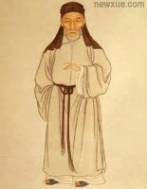
(3)这些自然观思想批判了中世纪宗教神学自然观，对朴素唯物主义自然观向机械唯物主义自然观的发展起到促进作用。
王夫之(1619～1692)

Slide 23
二、机械唯物主义自然观
(一)机械唯物主义自然观的观点和特征
1．机械唯物主义自然观的主要观点
(1)自然界由物质构成，物质由不可再分的微粒构成
(2)自然界具有绝对不变性，自然物和时间、空间都是不变的
(3)自然界的物质运动是受外力作用的、遵循因果规律的机械运动，宇宙的过程可以用简单的数学方程式表示

Slide 24

(4)自然界的安排受到上帝的“目的性”支配
(5)以形而上学的思维方式认识自然界
(6)人与自然界都是机器，并且是分立的

Slide 25

2．机械唯物主义自然观的基本特征
(1)机械性
(2)不彻底性
(3)形而上学性

Slide 26
(二)机械唯物主义自然观的渊源
(1)毕达哥拉斯的“数本原论”把事物的性质归结为数的规定性
(2)德谟克里特等人的“原子论”主张万物通过原子的碰撞运动生成出来
(3)阿里斯塔克等人的“地动说”认为地球自转并围绕太阳旋转
(4)亚里士多德的“位移运动说”认为事物受外力作用产生位移，天体在“第一推动者”的作用下进行圆周运动

Slide 27
(三)机械唯物主义自然观的基础
1．机械唯物主义自然观的科学基础
(1)自然界由不可再分的粒子构成
(2)物体不受外力作用将处于静止或匀速直线运动状态，物体运动的速度变化与其外力成正比，物体间的相互作用力大小相等且方向相反
(3)物体间的引力大小与其质量成正比而与其间的距离的平方成反比

Slide 28

(4)物体运动只有速度和位置的变化而无质量变化
(5)时间和空间是绝对的，它不依赖于物质而存在

Slide 29

2．机械唯物主义自然观的技术基础
(1)工厂手工业替代家庭手工业促进了生产技术的改进、分工和协作的发展，促进了资本主义生产的发展，为机械唯物主义自然观的形成奠定了物质基础。

Slide 30

(2)钟表、望远镜和显微镜等技术的发展和中国的火药、指南针和印刷术等技术的传人，促进了欧洲的社会革命，促进了实验科学和数学的发展，为机械唯物主义自然观的形成奠定了实践基础。

Slide 31

(四)机械唯物主义自然观的作用
1．为辩证唯物主义自然观的形成创造了条件
2．为辩证唯物主义自然观的形成提供了前提

Slide 32
(五)机械唯物主义自然观的缺陷
1．以机械决定论认识自然界
2．以因果决定论看待自然界
3．以孤立和静止的方法研究自然界

Slide 33
(六)机械唯物主义自然观的演变
1．机械唯物主义自然观的发展和影响
(1)它被18世纪法国唯物主义者继承并发展，使其成为“完全机械的” 唯物主义自然观。
(2)它在当时产生了很大影响，甚至“统治了十九世纪的整个上半叶”。

Slide 34
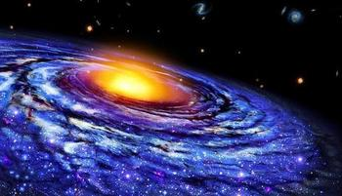
2．机械唯物主义自然观受到挑战和冲击
(1)它受到哲学的挑战
(2)受到自然科学的冲击

Slide 35
三、辩证唯物主义自然观
(一)辩证唯物主义自然观的观点和特征
1．辩证唯物主义自然观的主要观点
(1)自然界是先在的和历史的自然界
(2)自然界是相互联系和变化发展的自然界
(3)人是自然界的一部分，实践是人类认识和改造自然界的活动
(4)用辩证思维方式认识自然界

Slide 36

2．辩证唯物主义自然观的基本特征
(1)实践性
(2)历史性
(3)辩证性
(4)批判性

Slide 37
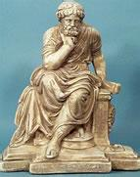
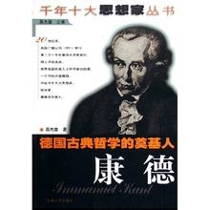
(二)辩证唯物主义自然观的渊源
1．古希腊哲学
2．德国古典哲学
苏格拉底

Slide 38
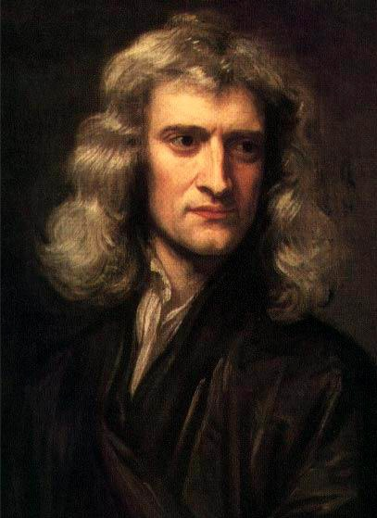
(三)辩证唯物主义自然观的基础
1．辩证唯物主义自然观的科学基础
(1)康德的“星云假说”取消了牛顿的“第一推动假说”；赖尔的地质“渐变论”“取代了由于造物主一时兴动而引起的突然变革”，“把知性带进地质学”。
牛顿（1643（格里历）年1月4日—1727年3月21日）爵士，英国皇家学会会员，是一位英国物理学家。

Slide 39
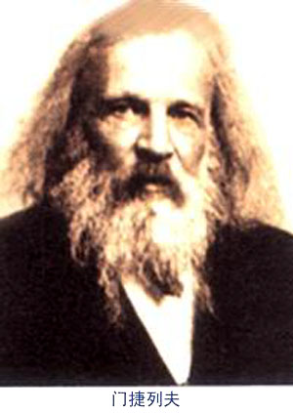
(2)维勒完成的人工合成尿素填平了无机界和有机界之间的鸿沟；门捷列夫的元素周期律揭示了元素之间的内在联系，“完成了科学上的一个勋业”。

Slide 40
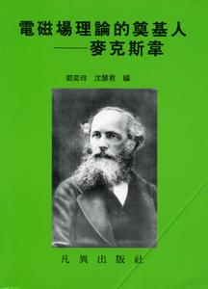
(3)麦克斯韦等人的电磁场理论揭示了电和磁的统一性及其运动变化的规律，迈尔等人的能量守恒与转化定律揭示了各种形式能量之间的必然联系。

Slide 41

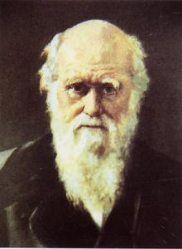
(4)施旺和施莱登的细胞学说揭示了生物有机体之间的统一，达尔文等人的生物进化论为辩证唯物主义自然观“提供了自然的基础”。
达尔文

Slide 42
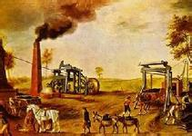
2．辩证唯物主义自然观的技术基础
(1)18世纪的蒸汽机技术革命及其产业革命和19世纪的电力技术革命及其产业革命，实现了由工场手工业到机器大工业再到电气化、自动化工业的转变，实现了由自由竞争资本主义到垄断资本主义的转变。它促使资本主义基本矛盾激化并由此产生了社会革命，为辩证唯物主义自然观的形成创造了社会条件。
蒸汽机技术革命

Slide 43

(2)技术革命进一步促进资本主义生产的发展，促进自然科学“从经验科学变成了理论科学”，“又转化成唯物主义的自然知识体系”，为辩证唯物主义自然观的形成奠定了实践基础。

Slide 44
(四)辩证唯物主义自然观的作用
1．实现了自然观史上的革命性变革
2．为马克思主义自然观的形成奠定了理论基础
3．为自然科学的发展提供了方法论基础
4．为自然科学和社会科学的融合奠定了理论基础
5．成为系统自然观、人工自然观和生态自然观形成的思想渊源

Slide 45
(五)辩证唯物主义自然观的演变
1．被现代物理学丰富和发展
(1)19世纪末的物理学新发现，冲击了机械唯物主义自然观，“完全证实了辩证唯物主义的正确性”。
(2)20世纪初的相对论和量子力学否定了机械唯物主义自然观，揭示了质量和能量的辩证统一，微观物体的连续性和间断性、波动性和粒子性、主体和客体的辩证统一。

Slide 46

2．被系统科学丰富和发展
(1)系统科学改变了形而上学思维方式，提供了系统思维方式，丰富发展了辩证思维方式。
(2)系统科学揭示了自然界的系统存在方式和演化机制、天然自然界和人工自然界的辩证关系，并和生态科学一起，形成了系统自然观、人工自然观和生态自然观等，丰富和发展了马克思主义自然观。

Slide 47
第二节 马克思主义自然观的发展
一、系统自然观
什么是系统自然观？
系统自然观——是关于自然界的存在及其演化的观点，是以系统科学等为基础，对自然界系统的存在方式和演化规律的概括和总结。

Slide 48
（一）系统自然观的主要观点
1，自然界是系统的自然界
系统作为相互作用元素的集合
系统的结构与功能
系统的层次性
系统的结构及其分类：时间结构，空间结构与网络结构
系统的广泛性

Slide 49
2，自然界是演化循环的自然界
演化是系统不可逆的运动形式：退化与进化
退化与进化的区分根据
演化具有突现性、混沌性、复杂性、循环性
演化中的微涨落与巨涨落，蝴蝶效应及其意义
演化中的自催化、自复制、自反馈而形成循环演化

Slide 50
（二）系统自然观的主要特征
1，系统性
系统性提升到哲学层面，系统的存在，整体与部分不可分观念的强化，联系观念的科学形态
2，复杂性
突破现实世界简单性观念
自然界本质上复杂的，非线性的，生成的，随机性的，不再是简单性，线性的，构成性的与确定性的。而是辩证的统一

Slide 51
3，演化性
自然界本质上是非线性的，演化的，过去、现在与未来是非等价的、有差别的、非同一性的
时间不再是外部参量，而是演化的内在尺度
自然界是存在与演化、等价与非等价、同一性与差异性的辩证统一
4，广义性
天然自然界系统性
生命系统的进化
社会——文化系统的进化
经济系统，生态系统，社会系统，精神系统

Slide 52
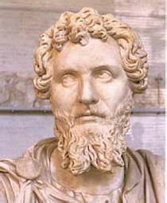
（三）系统自然观的思想渊源
1．古希腊的赫拉克利特、德谟克利特等，近代的莱布尼茨、狄德罗、康德、黑格尔等都主张自然界是一个系统；马克思和恩格斯主张系统是自然物质的存在方式，自然界是永恒循环和发展着的。
赫拉克利特

Slide 53

2．古代中国自然哲学家们认为，世界是由阴阳和五种元素构成的一个统一的、运动着的整体。这种注重研究整体、协调和协同的思想受到西方著名科学家普里戈金的高度评价。他主张把强调实验、分析和定量描述的西方科学传统和强调“自发的有组织的世界”的中国传统哲学相结合，“导致新的自然哲学和自然观”。

Slide 54
（四）系统自然观的科学基础
1．系统自然观的科学基础
(1)系统论、控制论和信息论论述了系统的要素、结构、功能和特征
(2)耗散论论述了系统形成耗散结构的条件及机制，协同论论述了系统无序和有序相互转化的条件及机制，突变论论述了系统跃迁(突变)的机制，超循环论揭示了生物大分子的自组织机制。
(3)分形论揭示了自然界的自相似规律，混沌论揭示了自然界演化的必然性与偶然性、有序与无序的统一。

Slide 55

2．系统自然观的技术基础
(1)“系统技术”中的“计算机、自动装置、自动调节机械等‘硬件”’技术，主要被用于对“若被破坏会发生严重污染问题的生态系统；国家机关、教育机构或军队等正式组织；社会经济系统……”等各级系统“施以科学的控制”。

Slide 56

(2)“系统技术”中的“新的理论成果和学科的‘软件”’，如“对策论、决策论、回路理论与排队论等等”，被用于“机械、流体动力、电气、生物等系统的同形性反馈模型” 等各种系统问题。

Slide 57
(五)系统自然观的意义
1．丰富和发展了马克的思主义物质论
物质的系统性与系统客观性
论述系统的结构与功能，类型与非线性作用机制
强调自然界系统的循环演化性，否定机械决定论
把时间作为内在参量，论证时间与空间与系统的演化关系，丰富辩证时空观

Slide 58
2．丰富和发展了马克思主义认识论
不仅注重认识作为部分要素的实体，而且注重认识要素实体之间、要素实体与整体之间关系，实现从认识实体到认识系统关系的转变
运用系统方法研究系统的性质，结构及功能与演化，以系统思维方式丰富辩证思维方式，促进自然科学社会科学与人文精神科学的融合与统一

Slide 59
3．丰富和发展了马克思主义价值论
从系统角度考察人与自然的关系，主张人与自然界的价值关系是一个系统关系
自然价值，社会价值，内在价值与工具价值
超越自然主义与人类中心主义，辩证理解价值
4．丰富和发展了马克思主义实践论
人与自然界的实践关系是一个系统关系，实践系统因内部要素和外部环境因素影响而演化，决定着人与自然界的关系的演化

Slide 60
二、人工自然观
什么是人工自然观？
人工自然观——是关于人类改造自然界的总的观点，是以现代科学技术成果为基础，对人工自然界的存在、创造与发展规律及其与天然自然界的关系进行的概括和总结。

Slide 61
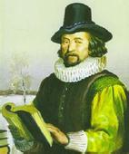
（一）人工自然观的思想渊源
1．古希腊柏拉图、亚里士多德等论述了“人工客体”等概念和改造自然界的内容；近代培根和斯宾诺莎等提出了“人为事物”等概念和创造自然界的观点；康德和黑格尔提出了“人为自然立法”和“自然向人生成”的思想，论述了改造自然过程中的目的和手段之间的辩证关系；马克思和恩格斯提出了“人化自然”等概念，论述了以实践改造自然界的观点。
培根

Slide 62

2．古代中国创立了蕴涵着改造自然界思想的“五行说”，提出了“人胜天”、“制天命而用之”等改造自然界的思想；到20世纪60年代，又提出了“人工自然”和“社会自然”等概念。

Slide 63

(二)人工自然观的基础
1．人工自然观的科学基础
(1)系统科学、生态科学等为人工自然观提供了新的思维方式和知识基础。

Slide 64

(2)哲学、美学、伦理学和法学等有助于对人工自然界的创造行为及其后果进行批判性反思，实现人工自然界和天然自然界的和谐统一。

Slide 65
2．人工自然观的技术基础
采取、加工、控制等技术在创建人工自然界的过程中起到了重要作用，它们和计算机技术、航天技术等高新技术以及氢核聚变反应技术、太阳能和风能发电技术、沼气等生态技术共同为创建人工自然界奠定了技术基础。

Slide 66
(三)人工自然观的观点
1，人工自然界是系统的自然界
各种物质要素构成的整体---人工自然界系统
采取的自然物，加工的自然物，控制的自然物，改造的自然物，创造的自然物
2，人化自然界，人工自然界，天然自然界
3，人工自然界是演化的自然界
人与自然分化，打制石器，人工用火，语言形成
受自然规律与社会规律双重制约
技术创新导致人工自然的微涨落并在内外条件作用下放大成巨涨落
4，通过批量生产技术而自复制

Slide 67
(四)人工自然观的特征
1，主体性
2，能动性
3，价值性

Slide 68
(五)人工自然观的作用
1．丰富和发展了历史唯物主义自然观
2．实现了唯物论、辩证法、实践论和价值论的统一
3．有助于实现人工自然界和天然自然界的统一

Slide 69
三、生态自然观
什么是生态自然观？
生态自然观——是关于人与生态系统辩证关系的总的观点。是在全球生态危机的背景下，依据生态科学和系统科学的成果，对人类和自然界关系进行的概括和总结。

Slide 70

（一）生态自然观的思想渊源
1．古希腊亚里士多德从生态学和目的论的视角主张人和其他有机体共存于自然界系统中；古代中国人提出了“天人合一”的自然观思想。

Slide 71
“敬天畏天”、“天人合一”
中国古人向来尊重自然，形成了“敬天畏天”、“天人合一”的哲学思想。这种思想承认人类与自然合为一体，承认人类社会是自然这个大生态系统中的子系统，与西方将人与自然对立的“天人二分法”截然不同。
其实，除了丰富的生态保护思想，古人还进行了大量实践：循环利用、轮耕休作、禁食奇禽异兽、维护生物多样性……人与自然的关系，在古代中国是如此亲近而健康。

Slide 72
敬天畏天、天人合一
顺应天时，尊自然节律而行
“中和有度”的礼制规定
蓄养地力的“绿色”耕种法
“荫不折枝”，护林造林

Slide 73

2．马克思和恩格斯主张人是自然界中的一部分；环境创造人，人也创造环境；人要与自然界和谐一致；改革不合理的社会制度是促进人与自然界协调发展的重要途径；共产主义是自然主义和人道主义的统一。

Slide 74

(二)生态自然观的基础
1．生态自然观的科学基础
(1)生态科学认为人处于食物链金字塔的顶端，人是生态系统的调控者和协同者；人和生物共同遵守“物物相关”、“相生相克”、“协调稳定”等生态规律。

Slide 75

(2)生态科学主张以整体、循环、平衡和多样性的生态理念，研究生物多样性的保护和作用、生态系统的存在和演化，研究人和生态系统之间的辩证关系。

Slide 76
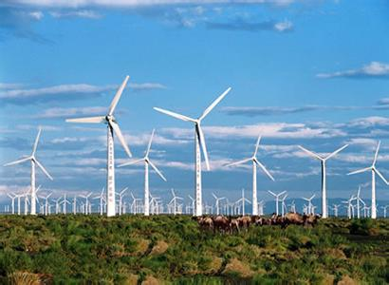
2．生态自然观的技术基础
(1)生态技术是包括环保技术在内的“一种积极控制或事先控制”的“持续技术”，它被用于对风能、太阳能、地热和水资源的利用和对废物的再利用以及造林、治沙、滴灌等；它“不仅是一类技术的总称，更主要是一种技术观和技术选择战略”。

Slide 77

(2)生物技术不仅包括传统生物技术，更主要包括基因工程、细胞工程以及“生物冶金技术”(细菌浸矿)、“环境生物技术” (生物降解)等现代生物技术。

Slide 78

(3)生态技术和生物技术等对于“全面促进资源节约”、“加大自然生态系统和环境保护力度” 等都具有重要作用。

Slide 79
(三)生态自然观的观点
1，生态自然界是系统的自然界
以食物网为基本结构，食物金字塔，十一定律
整体性，多样性，层次性，开放性
平衡性与开放性的统一
2，生态自然界是和谐的自然界
动态的平衡
3，生态自然界是演化的自然界

Slide 80
(四)生态自然观的特征
1，全球性
2，批判性
3，和谐性

Slide 81
(五)生态自然观的作用
1．丰富和发展了马克思主义自然观
2．有助于贯彻落实科学发展观
3．有助于建设生态文明

Slide 82
系统自然观、人工自然观和生态自然观之间的关系：
第一，它们都围绕人与自然界关系的主题，丰富和发展了马克思主义自然观的本体论、认识论和方法论；它们都坚持人类与自然界、人工自然界和天然自然界、人与生态系统的辩证统一，都为实现可持续发展和生态文明建设奠定了理论基础。

Slide 83
第二，它们在研究人与自然界的关系方面各有其侧重点：系统自然观为正确认识和处理人与自然的关系提供了新的思维方式；人工自然观突出并反思了人的主体性和创造性；生态自然观站在人类文明的立场，强调了人与自然界的协调和发展。

Slide 84
第三，它们在研究人与自然界的关系方面相互关联：系统自然观通过系统思维方式，为人工自然观和生态自然观提供了方法论基础；人工自然观通过突出人的主体性和实践性，为系统自然观和生态自然观提供了认识论前提；生态自然观通过强调人与自然界的统一性、协调性关系，为系统自然观和人工自然观指明了发展方向和目标。

Slide 85
古今医学模式的演变及其背后的自然观
医学模式（ medical model）是人类对健康观、疾病观、死亡观等重要医学观念的高度哲学概括，是人们对生命过程、健康及疾病的特点和本质的认识和历史总结，并据此指导卫生工作实践和医学教育，推动卫生事业发展，是医学工作者重要的理论武器。
医学模式的发展经历了神灵主义医学模式、自然哲学医学模式、近代机械论医学模式、现代生物医学模式和生物心理社会医学模式五个阶段。

Slide 86
神灵主义医学模式（ Spiritualism Medial Model ）
用超自然的作用来解释人类健康和疾病的健康和疾病观。
产生的背景,生产力极为低下、科学思维尚未对超自然力量
〔 supernatural force 〕的崇拜。
主要特点：健康是神灵的恩赐，疾病是对个人的惩罚或者邪恶超白然力量的侵犯，使用巫术等手段消除邪恶超自然力量来“治疗”疾病。
在治疗仪式中，可能使用某些植物或矿物，但并非利用其药理作用，而是用作超自然力量的载体，通过行善积德来预防疾病、保持健康。
医学没有分化成为一种专门的职业，治疗是一种社会活动。

Slide 87
自然哲学医学模式
（ Nature philosophical medical model ）：
是以自然哲学理论为基础的思维方式来解释健康和疾病的医学模式。我国的中医是该模式的典型例子。是一种朴素的整体医学观。
主要观点有：体液的失衡是疾病产生的原因。在中医，阴阳失衡是主因。人具有自然痊愈力；医生帮助体内的“自然痊愈力”；崇尚自然疗法；朴素唯物辩证法。

Slide 88
机械论医学模式
（ mechanistic medical model）
是以机械论的观点和方法来观察和解决健康与疾病的医学模式。
主要特点：用机械运动解释生命；把疾病比作机械故障，把治疗疾病比作维修机器。
意义和影响：突破了思辩哲学和宗教神学的影响，把治疗疾病比拟为维修；把实验方法引进医学领域，使医学逐渐成为一门实验科学；促进生物医学学科的发展；促进了外科学的发展，对西方医学的影响比较大，对东方医学的影响较小。

Slide 89
生物医学模式（ bio medical model ）:
是以生物学过程解释健康和疾病将生物学手段当作保健、预防和治疗疾病的主要、甚至是唯一手段的医学模式。
主要特点：心身二元论（ body-mind dualism ）把躯体和精神割裂开来，把生命比拟为纯生物学过程。生物还原论（ biological reductionlism），对生命过程分解、还原为简单的元素,认为复杂的生命活动最终可以用最简单的物理、化学语言来解释。单因单果的因果模式,忽视健康与疾病过程的复杂性。过分强调人的自然属性和生物学特点。
意义和影响：在很大程度上提高了人类健康水平，促进了生物医学学科的发展.

Slide 90
生物心理社会医学模式
（bio- psycho-social medical model ）
是从整休、系统的角度认识人类健康和疾病为主要特点的医学模式。是美国纽约 Rochester 医学院医学和精神病学教授Goerge L Engel于1977年首次提出来的。
生物医学模式，始于文艺复兴之后，是经验医学转向实验医学的产物。这时期医学家和生物学家们认为每种疾病都不过是由某种确定的生物或理化因素引起，并在此基础上提出了病因、宿主、环境三者动态平衡概念，对现代医学的影响最大。但其过分强调了人类的自然属性和生物学特点。在它的框架内设有给病患的社会、心理和行为方面留下佘地（恩格尔）。

Slide 91
生物心理社会医学模式
（bio- psycho-social medical model ）
1977年生物心理社会医学模式被提出，其主要内容包括生物因素、环境因素、行为和生活方式及卫生服务四大因素，深刻地揭示了医学的本质和发展规律，从单纯的生物因素扩大到人的社会和心理因素，并从医学整休出发对疾病从生物、心理、社会三方面的情况考虑做出诊断，为医学发展指出了明确的方向，是人们对高质量医疗卫生服务需求的客观反映。

Slide 92
思考题：
1. 如何把握系统自然观、人工自然观和生态自然观对认识人与自然辩证关系的意义和作用？
2. 如何认识生态自然观和生态文明建设之间的辩证关系？

Slide 93

全讲结束

